Slide 1
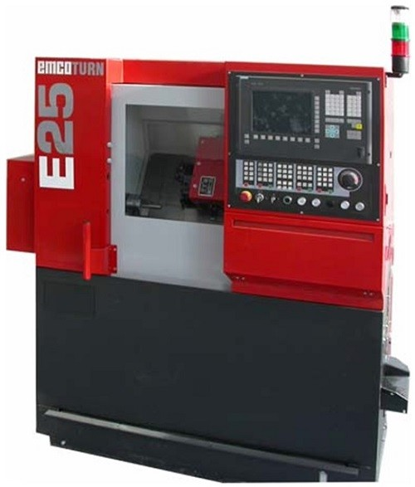
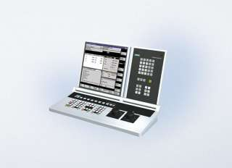
МАСТЕР-КЛАСС: Использование учебных тренажёров для отработки навыков ввода управляющих программ на токарных станках с ЧПУ
Калегина Т.Г.
Коновалов О.В.
Соколов П.С.
ГБОУ ВКУиНТ

Slide 2
ФГОС СПО
по ТОП-50 -
изменение подходов
к организации образовательного процесса в соответствии с передовыми технологиями и международными стандартами
Новые требования современного производства: к квалификации персонала, оборудованию, технологиям – СТАНКИ с ПУ
Инновационные требования к качеству образования и компетенций выпускника
Государственная политика в сфере профессионального образования

Slide 3
Современные общефункциональные требования к токарному и фрезерному оборудованию:
многофункциональность
прецизионность
надежность, удобство и легкость в управлении и обслуживании
высокая производительность
использование современных телекоммуникационных технологий

Slide 4
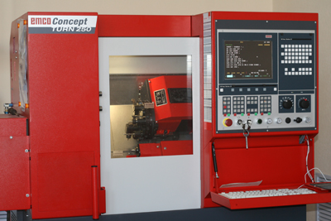
Данными возможностями обладают только станки с ЧПУ/ПУ

Slide 5
ПОДГОТОВКА КВАЛИФИЦИРОВАННОГО ПЕРСОНАЛА
Традиционная подготовка кадров предполагает значительные затраты станочного времени, так как чаще всего обучение производиться на самом оборудовании
Учитывая потребности производства станкостроительные фирмы создали учебные программы для обучения на станках с ЧПУ/ПУ, которые предполагают новые подходы и новое содержание

Slide 6
ЦЕЛЬ мастер-класса:
эффективная передача опыта использования виртуальной образовательной среды при освоении работы на учебных тренажерах графической имитации (симуляции) токарной и фрезерной обработки на станках с ПУ для ППССЗ 15.02.08 Технология машиностроения/Технология металлообрабатывающего производства

Slide 7
Осваиваемые образовательные результаты:
выводить УП на программоносители;
заносить УП в память системы ЧПУ станка;
производить корректировку и доработку УП на рабочем месте.

Slide 8
Из опыта работы
ФГОС СПО | ФГОС СПО ТОП-50
ВПД 1. Разработка технологических процессов изготовления деталей машин | ВД 1. Осуществлять разработку технологических процессов и управляющих программ для изготовления деталей в металлообрабатывающих и аддитивных производствах, в том числе автоматизированных
ВПД 2. Участие в организации производственной деятельности структурного подразделения | ВД 2. Разрабатывать технологические процессы для сборки узлов и изделий в механосборочном производстве, в том числе автоматизированном
ВПД 3. Участие во внедрении технологических процессов изготовления деталей машин и осуществление технического контроля | ВД 3. Организовывать контроль, наладку и подналадку в процессе работы и техническое обслуживание металлорежущего и аддитивного оборудования, в том числе в автоматизированном производстве
ВПД 4. Выполнение работ по одной или профессиям рабочих | ВД 4. Организовывать контроль, наладку и подналадку в процессе работы и техническое обслуживание сборочного оборудования, в том числе в автоматизированном производстве
 | ВД 5. Организовывать деятельность подчиненного персонала
 | ВД 6. Выполнение работ по профессиям рабочих 16045 Оператор станков с программным управлением, 18809 Станочник широкого профиля

Slide 9
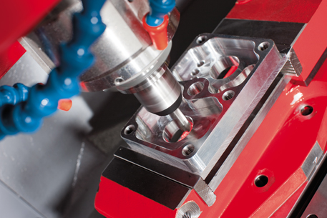
Модульная концепция обучения
Программа построена по модульному типу и позволяет проводить обучение по всем видам металлообработки
Демонстрация деятельности - на примере токарной обработки с ПО WinNCFANUK 21 NB

Slide 10
Концепция заменяемого управления
Для ввода данных можно использовать оригинальную клавиатуру управления.
С помощью ПО для имитации управления, ввод данных не отличается от работы на оригинальном управлении.

Slide 11
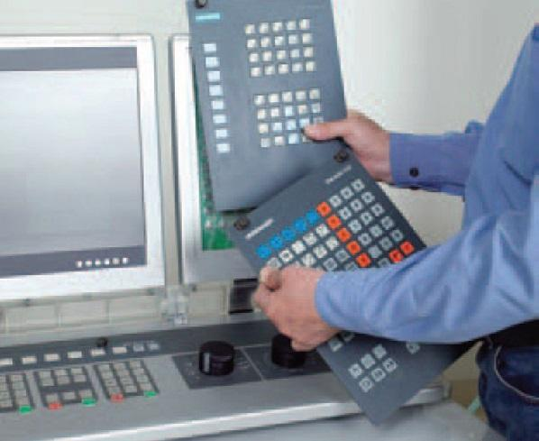
Для перехода на другое управление, например с ЧПУ FANUC на HEIDENHAIN или c FANUC на SIMENS необходимо лишь заменить модуль клавиш посредством освобождения двух болтовых соединений
Характеристика оборудования, учебно-методического и программного обеспечения

Slide 12
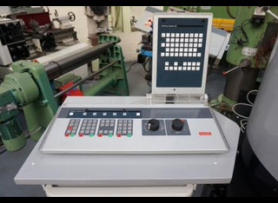
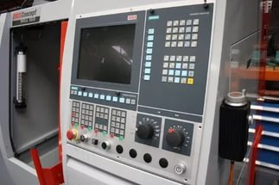
Программное обеспечение точно соответствует по обслуживанию и функциональности своим промышленным прототипам

Slide 13

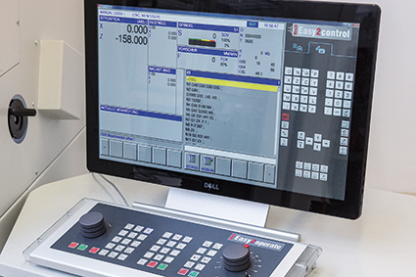
Пользователь работает как на оригинальном управлении и может познакомиться со всеми аспектами управления

Slide 14
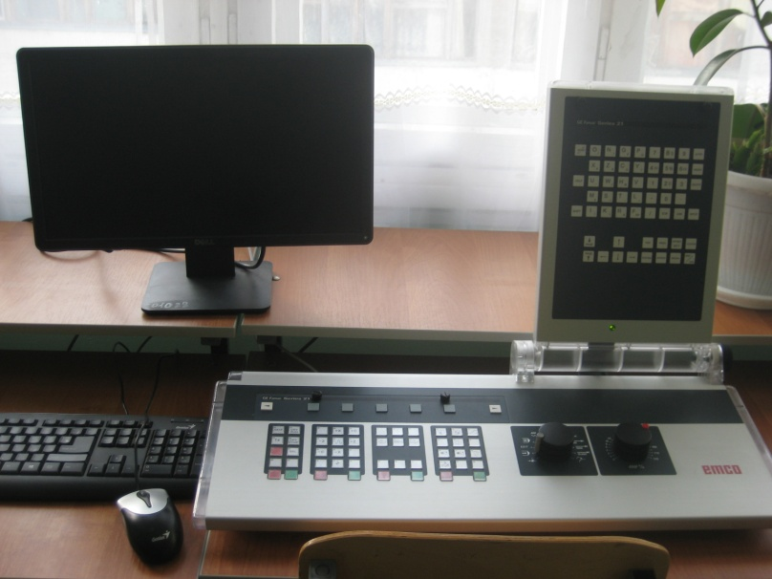
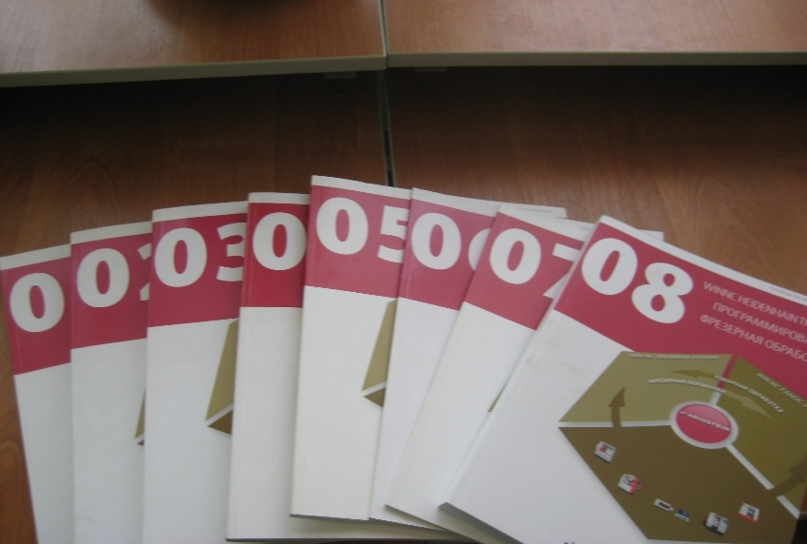
Комплект оборудования
Персональный компьютер
Монитор
Базовое устройство для
установки клавиатуры ЧПУ
Сменные панели
Программное обеспечение
Методические пособия (8 штук)

Slide 15
Алгоритм освоения оборудования:
1 Изучить описание клавиш:
клавиатура управления, устройство оцифровки
функции клавиш
клавиши ввода данных
функциональные клавиши
клавиши управления станком

Slide 16
2 Изучить основы:
базовые точки
смещение нуля
системы координат
ввод смещения нуля
измерение данных резца

Slide 17
3 Изучить операционные последовательности:
обзор операционных режимов
подвод к базовой точке
установка языка и директории детали
ввод программы
вызов программы
ввод кадра
поиск слова
вставка строки
изменение кадра
вставка кадра
ввод коррекции инструмента
запуск программы обработки

Slide 18
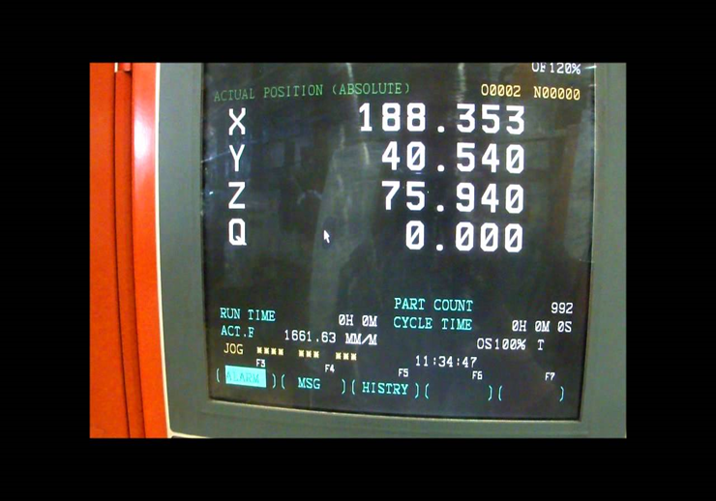
4 Программирование:
структура программы
обзор G-кода и определение A, B, C
команды М

Slide 19
Работа на симуляторе
Выбор программы
рабочий стол (ПК)
режим EDIT (панель управления, переключатель ручной коррекции подачи)
PROG (2 раза) – программные функции
DIR - выбираем из списка программ (ПУ)
Вводим название О1011, нажимаем ----- (ПУ)
Создание программы
О1014; - порядковый номер программы
INSERT - вставка слова, создание новой программы
EOB - конец блока (после каждого кадра)

Slide 20
Моделирование деятельности
Станок: Токарный станок с ЧПУ (FANUC)
Программа № О1013
Инструменты:
- проходной упорный (черновой) T0101
- канавочный H = 5мм T0202
- канавочный R = 5мм Т0303
- проходной упорный (чистовой) Т0404
- резьбовой P=1,5 Т0505
УП
%
N5M3 S600 T0101;
G0 X57 Z2;
G90 X53 Z-153 F0.2;
X50;
X47.5;
G0 X47 Z2;
G90 X42.5 Z-114 F0.2;
G90 X39 Z-38 F0.2;
X35;
G0 X31 Z2;
G1 Z0 F0.15;
X33.5 Z-2;
Z-38;
X41;

Slide 21
Спасибо за внимание!

